Slide 1

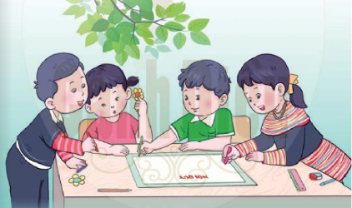
BÀI GIẢNG ĐIỆN TỬ CHƯƠNG TRÌNH MỚI 2020
ĐẠO ĐỨC 1
(Cánh diều)

Slide 2


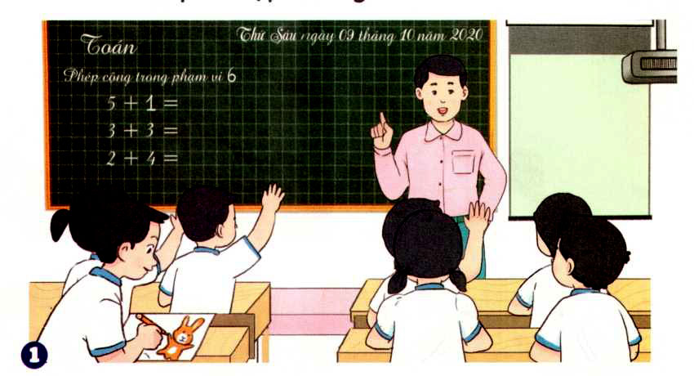
Chủ đề
SINH HỌAT NỀN NẾP
Bài 3:
HỌC TẬP, SINH HOẠT ĐÚNG GIỜ

Slide 3



Slide 4

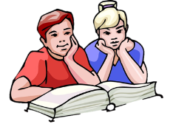
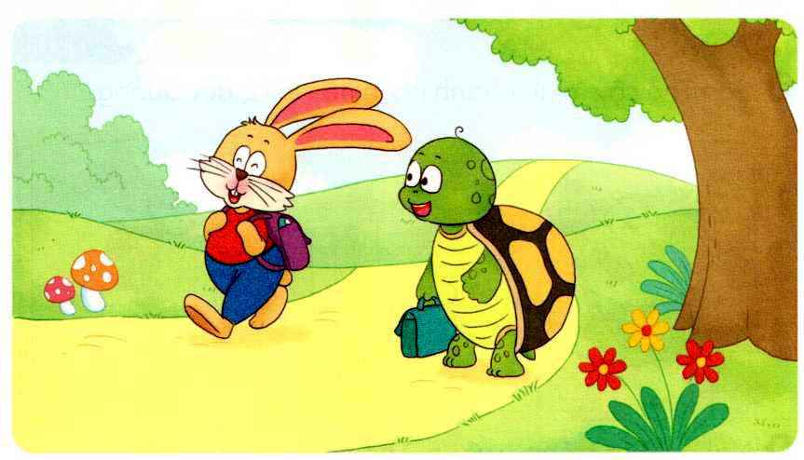
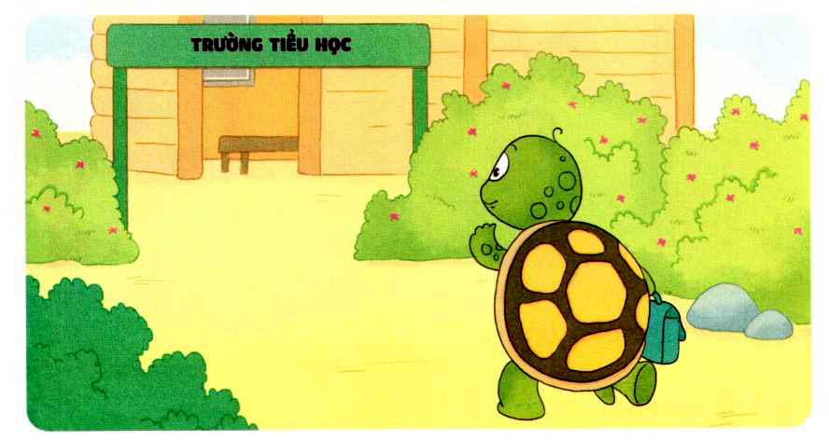
HỌAT ĐỘNG NHÓM ĐÔI
Kể chuyện theo tranh.
Thỏ và Rùa
1. Buổi sáng, Thỏ và Rùa cùng nhau đi học
2. Rùa biết mình chậm chạp nên đi thẳng đến trường

Slide 5
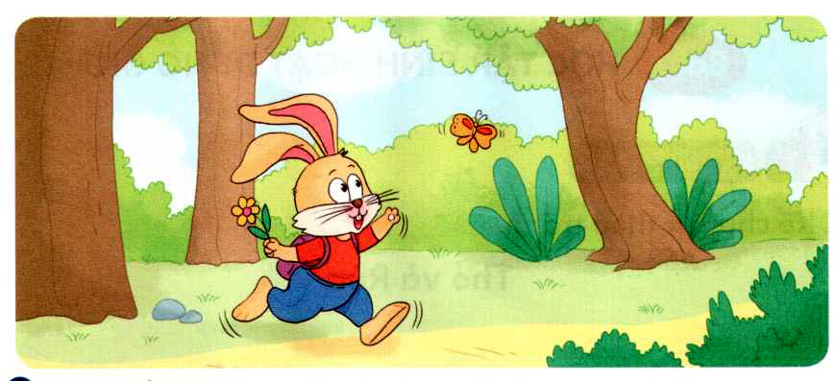
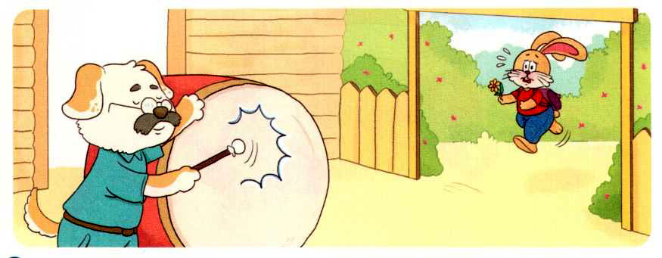
Kể chuyện theo tranh.
Thỏ và Rùa
3. Còn Thỏ cậy mình nhanh nhẹn nên la cà dọc đường
4. Nghe tiếng trống trường, Thỏ chạy cuống cuồng

Slide 6
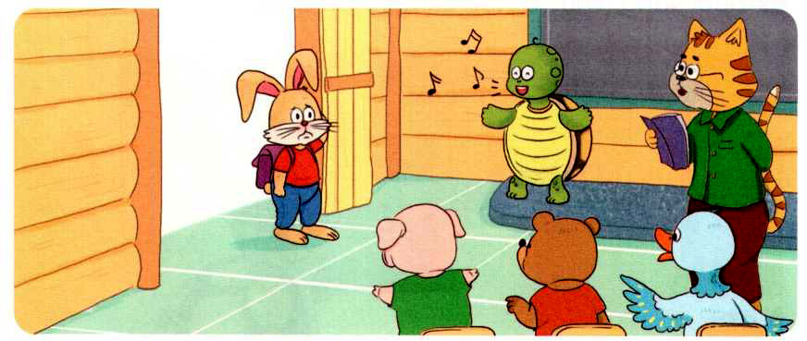
Kể chuyện theo tranh.
Thỏ và Rùa
5. Nhưng Thỏ đến lớp vẫn bị muộn

Slide 7
b. Trả lời câu hỏi?
Thỏ hay Rùa đến lớp đúng giờ?
Vì sao bạn đến lớp đúng giờ?

Slide 8
Rùa tuy chậm chạp nhưng đến lớp trước Thỏ.
Vì Rùa không la cà như Thỏ.

Slide 9

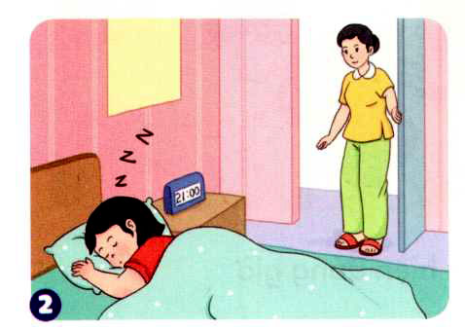
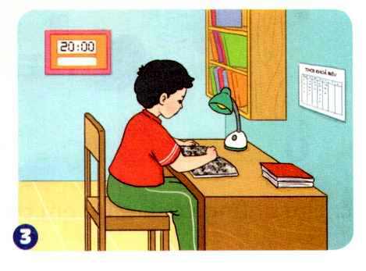
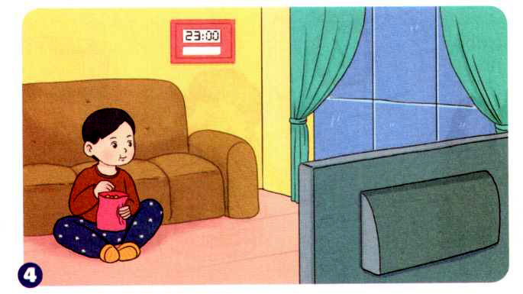
HOẠT ĐỘNG 1
Bạn trong mỗi tranh đang làm gì?
Việc làm lúc đó có phù hợp không?

Slide 10
TRANH 1
Bạn trai ngồi vẽ tranh trong giờ học toán
Việc làm đó là không phù hợp

Slide 11
TRANH 2
Bạn đi ngủ lúc 9 giờ tối
Việc làm đó là phù hợp
Vì đi ngủ đúng giờ là để đảm bảo sức khoẻ

Slide 12
TRANH 3
Bạn đọc truyện tranh lúc 8 giờ tối
Đó là việc làm phù hợp

Slide 13
TRANH 4
Đã 11 giờ nhưng bạn vẫn say mê xem tivi
Đó là việc làm không phù hợp
Vì ngủ muộn làm ảnh huởng đến sức khoẻ

Slide 14

Các biểu hiện học tập và sinh hoạt đúng giờ:
+ Không làm việc riêng trong giờ học, giờ nào việc nấy
+ Đến lớp đúng giờ, học tập, ăn, ngủ, xem ti vi đúng giờ.

Slide 15
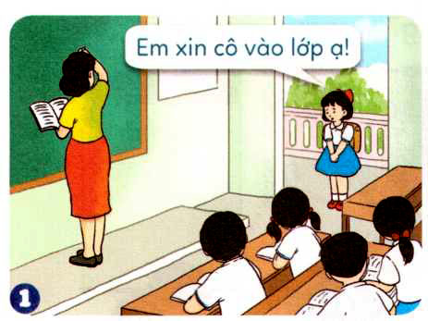
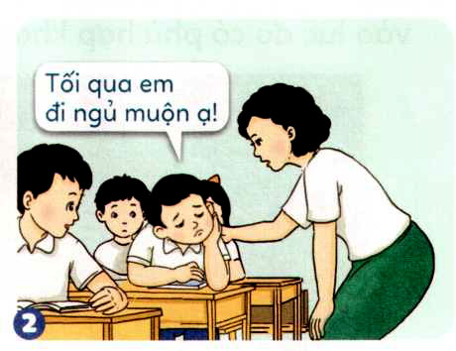
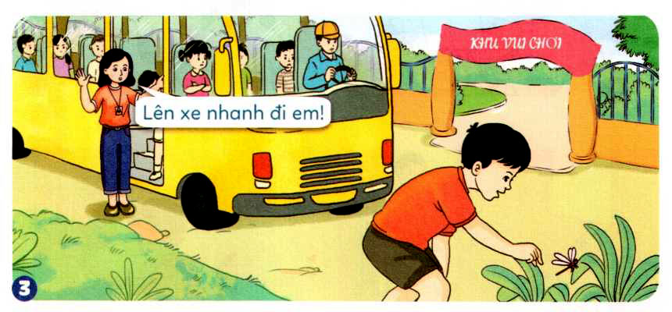
HOẠT ĐỘNG 2
b. Xem tranh và thảo luận: Không đúng giờ có tác hại gì?

Slide 16
TRANH 1
Bạn gái đi học muộn.

Slide 17
TRANH 2
Bạn ngủ gật trong giờ học khi cô giáo giảng bài.

Slide 18
TRANH 3
Trường đang mải bắt chuồn chuồn. Cô giáo và các bạn cùng nhắc bạn Truờng lên xe để về trường.

Slide 19

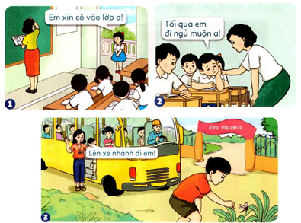
30
0
20
50
60
40
80
10
70
90
100
110
120
9
1
2
3
4
5
6
7
8
THẢO LUẬN NHÓM ĐÔI
+ Điều gì xảy ra trong mỗi tranh.
+ Không đúng giờ có tác hại gì?
Yêu cầu
Làm việc theo nhóm 2
Các nhóm trò chuyện bày tỏ suy nghĩ với nhau

Slide 20
Học tập và sinh hoạt không đúng giờ ảnh hưởng đến sức khỏe và học tập của bản thân, làm phiền người khác, làm giảm sự tôn trọng của người khác với mình.

